Slide 1
Фотоальбом
«Субботняя игротека»

Slide 2
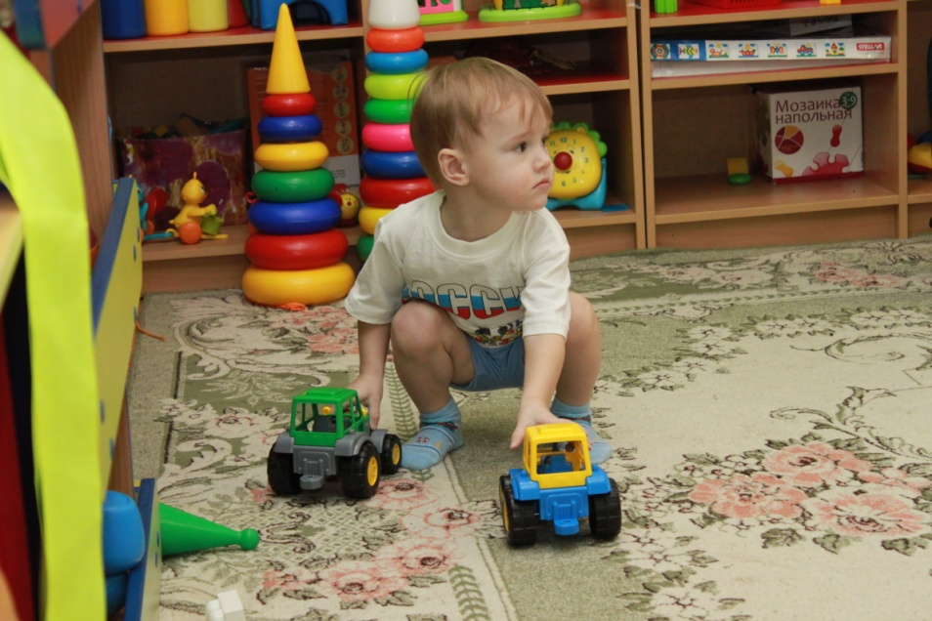
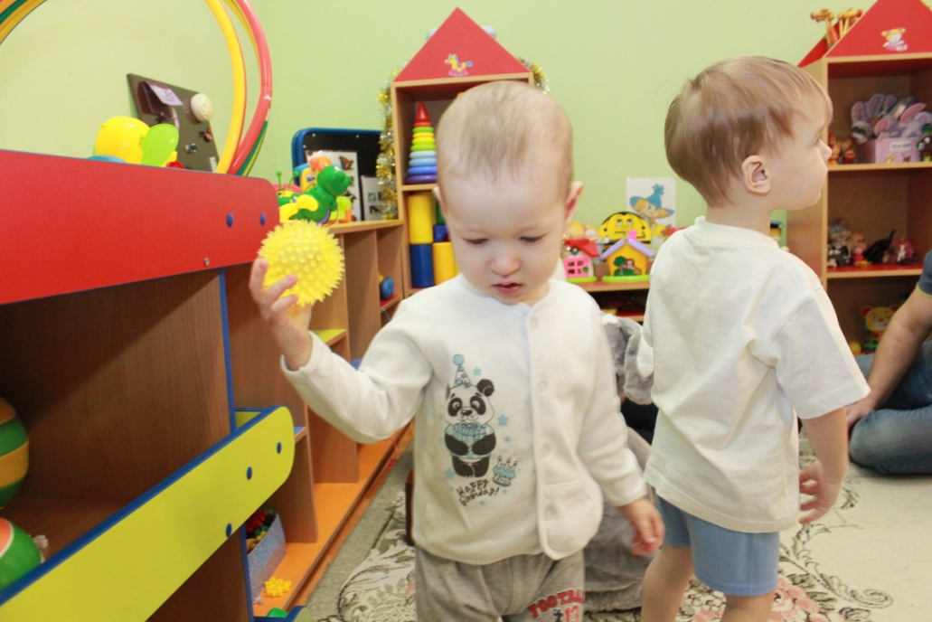
Здравствуй детский сад!
Знакомство с игрушками

Slide 3
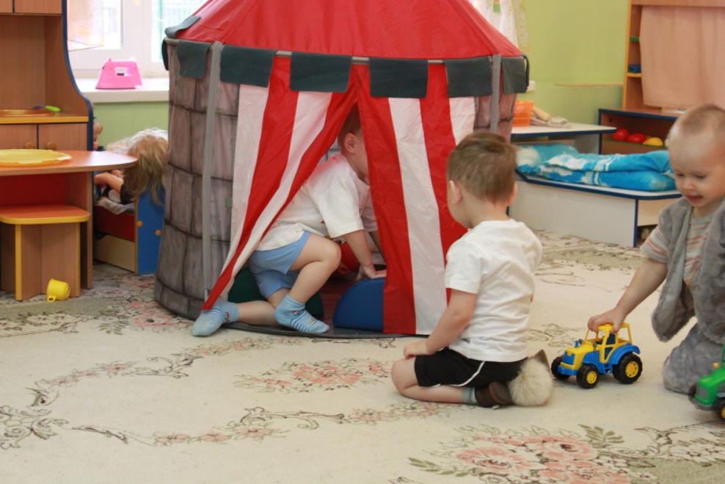
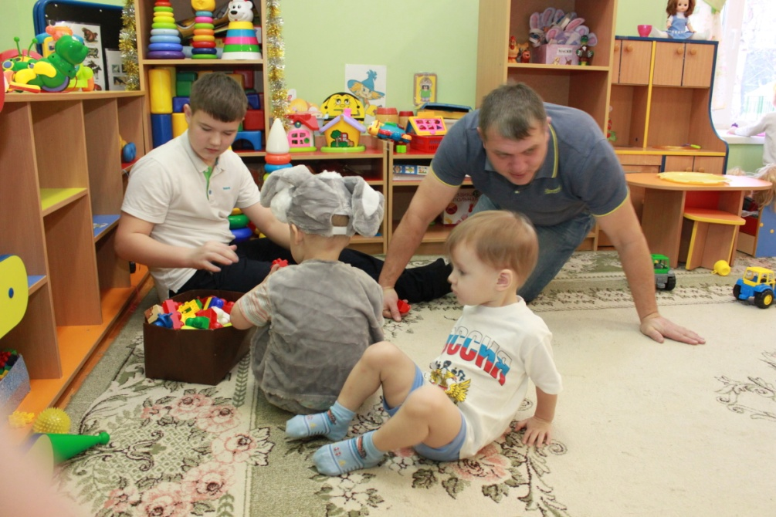
Знакомство детей друг с другом при участии родителей

Slide 4
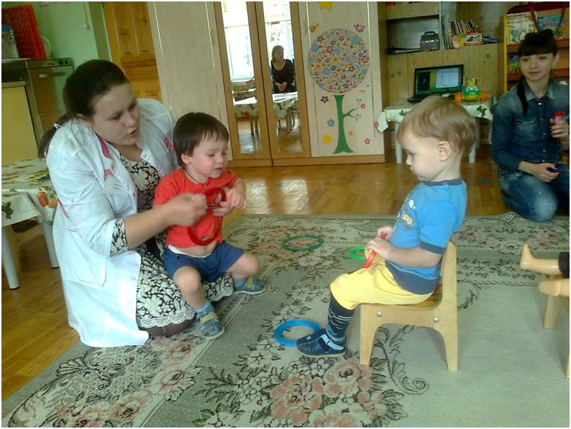
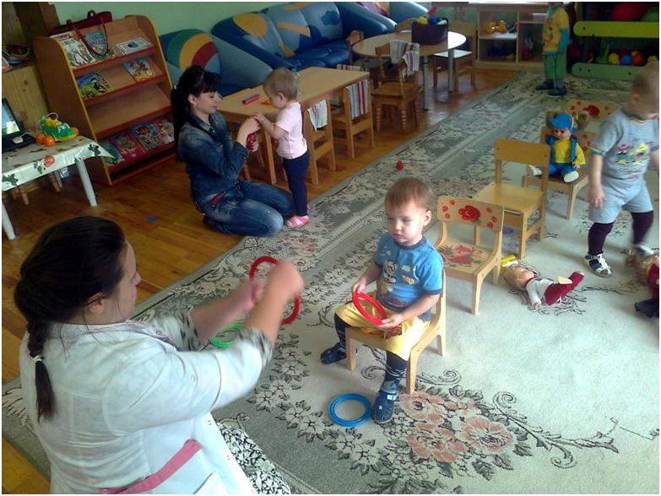
Поехали в гости к кукле

Slide 5
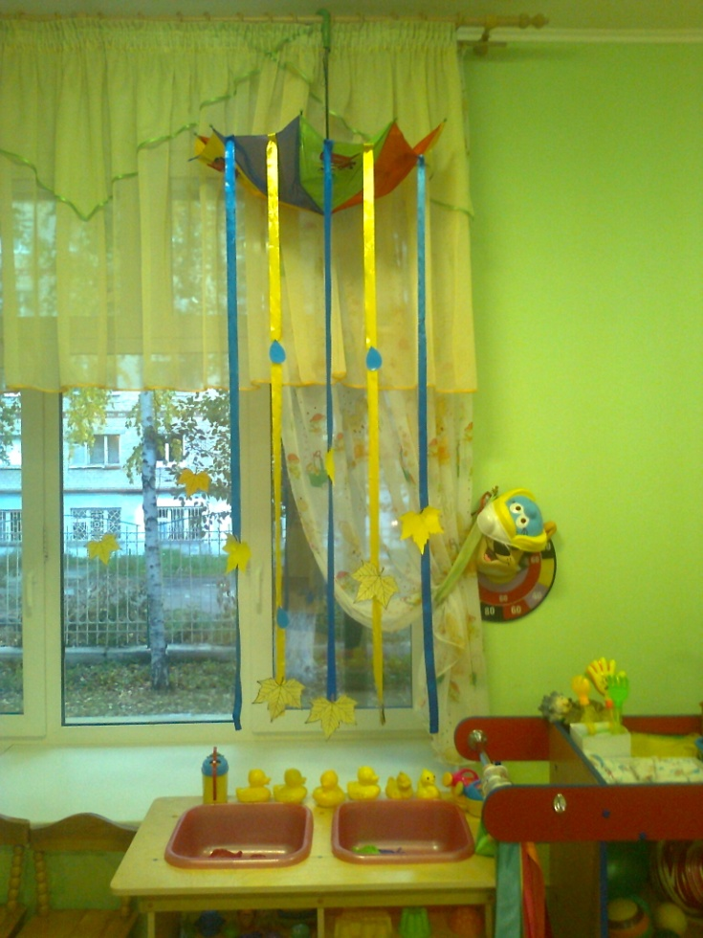
Здравствуй осень!
Тренажер для дыхательной гимнастики

Slide 6
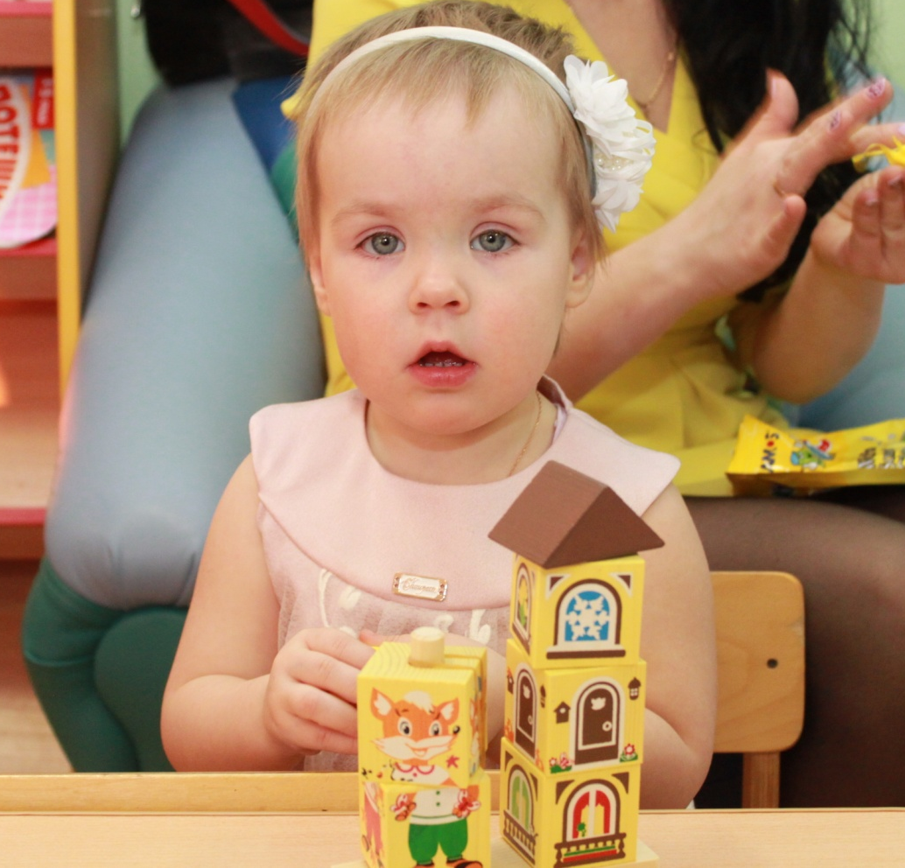
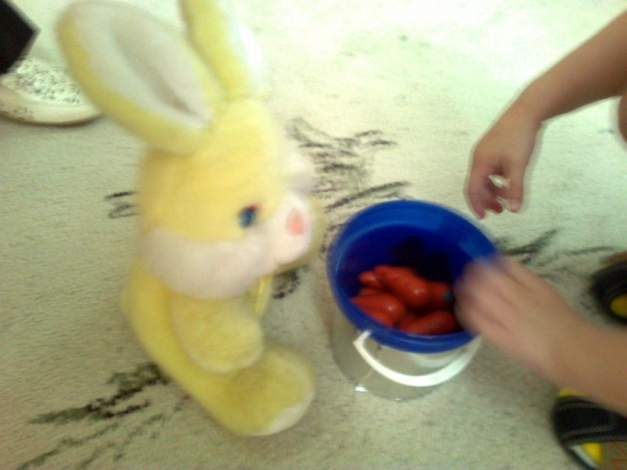
Зайка в гостях у ребят. Конструирование
башенка из кубиков для зайки

Slide 7
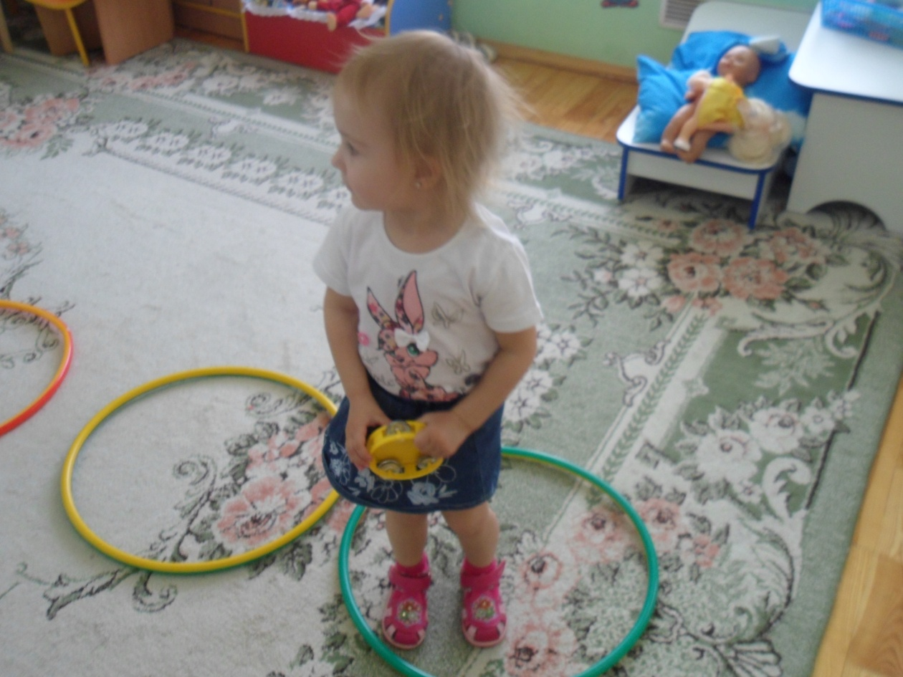
Перешагни из обруча в обруч.
Тренируем собачек

Slide 8
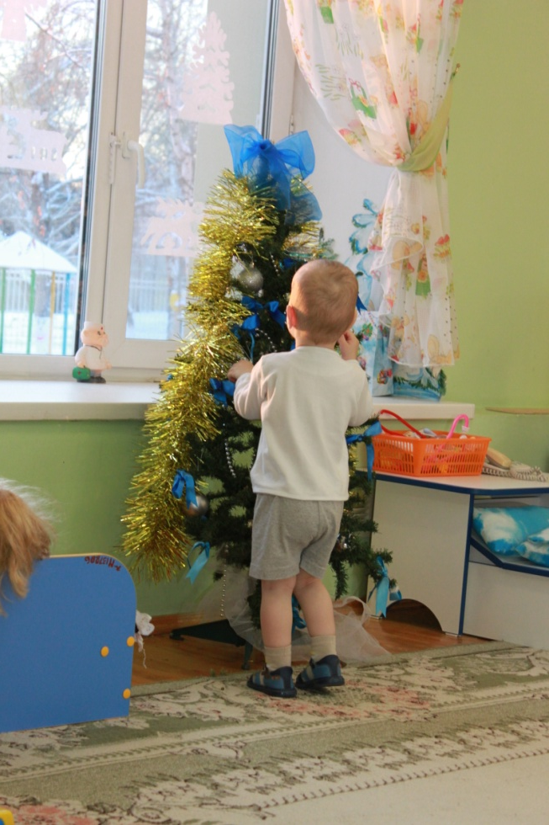
Здравствуй ёлка!
Рассматривание елки и игрушек на ней

Slide 9
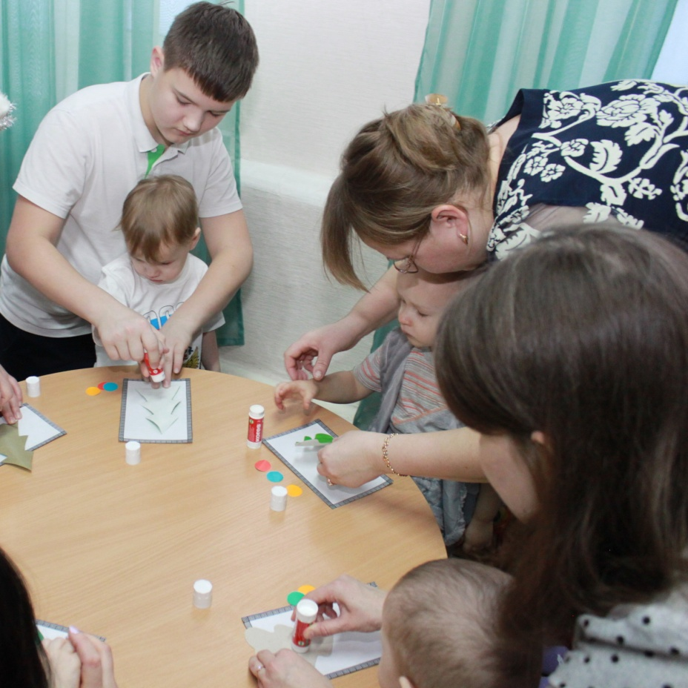
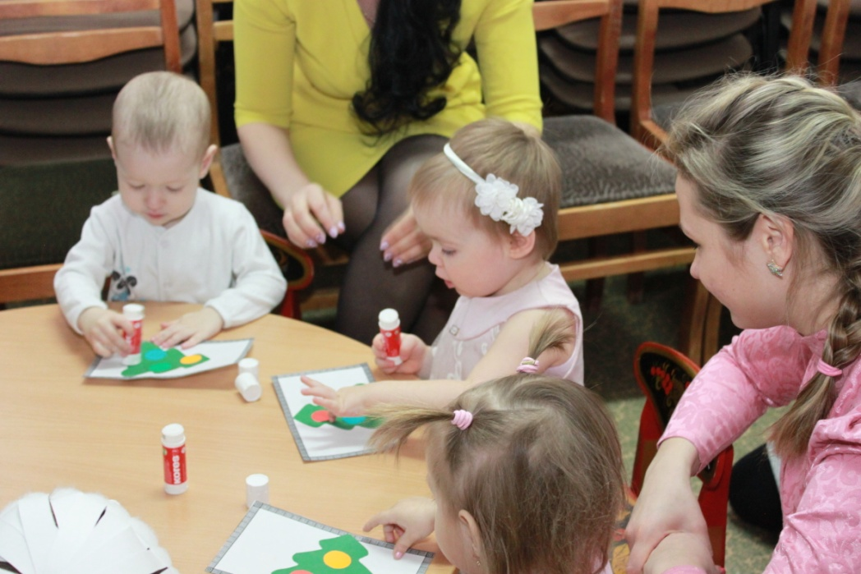
Аппликация
«Украсим елочку новогодними игрушками
к празднику»

Slide 10
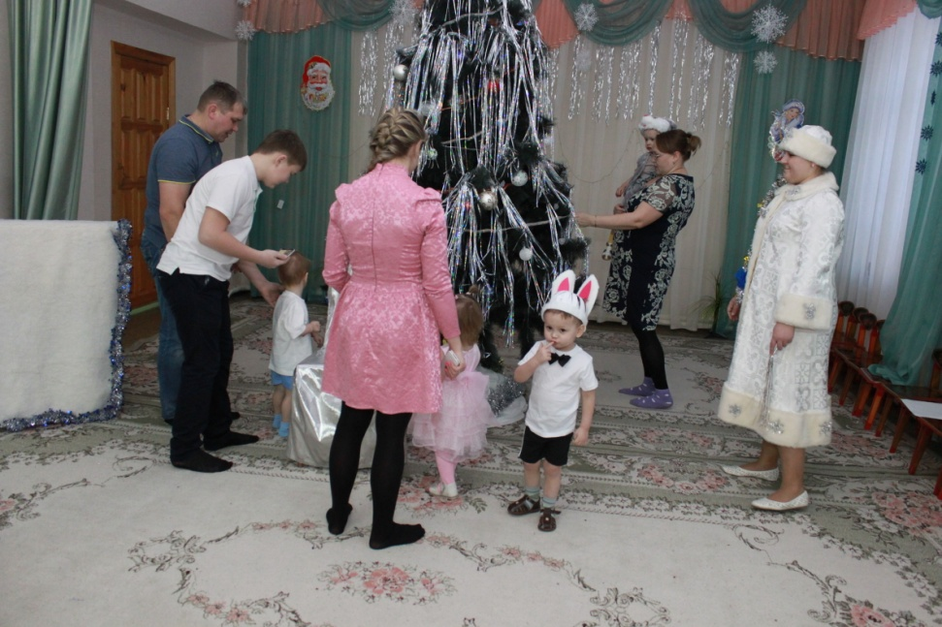
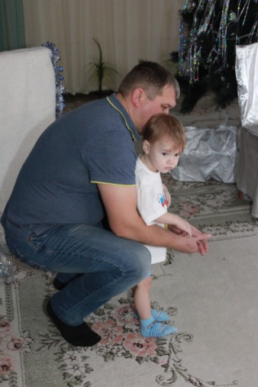
Знакомство с большой ёлкой .
Первые впечатления от праздника!

Slide 11
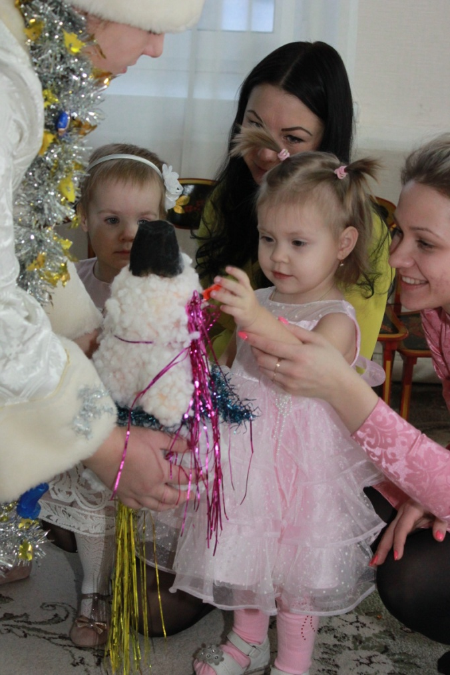
Приветствие снеговика на празднике

Slide 12
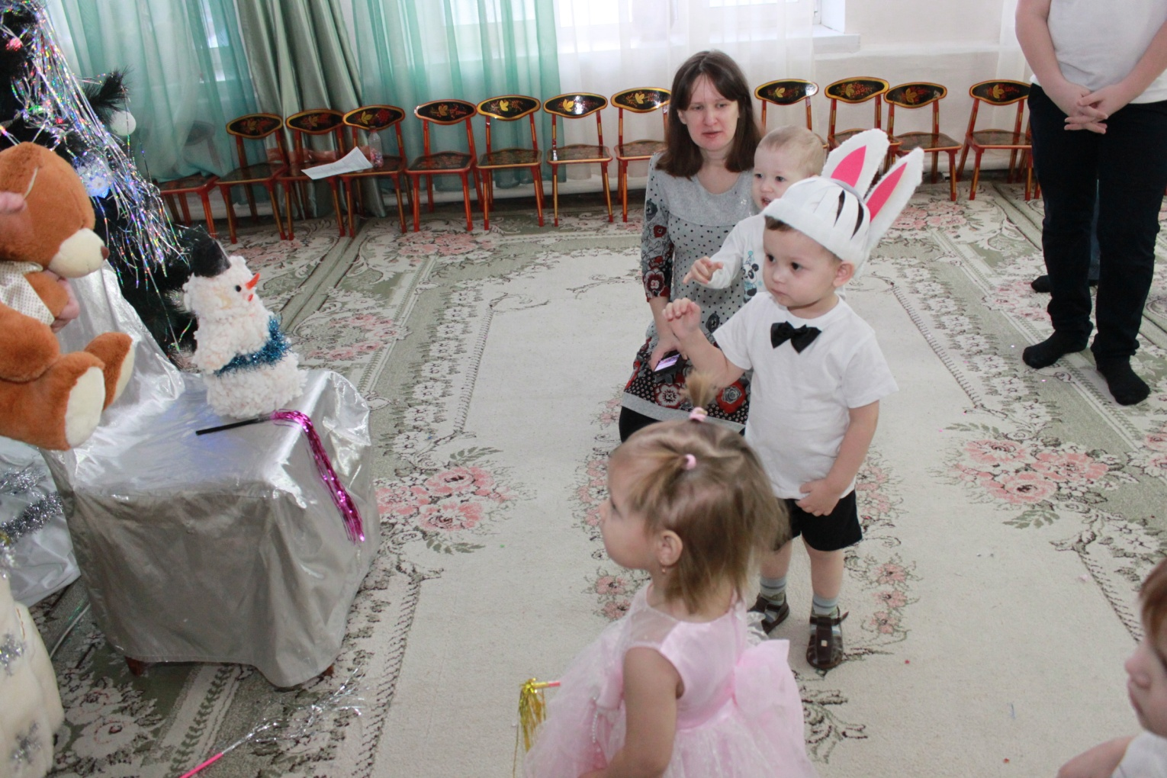
Пальчиковая игра с Мишуткой

Slide 13
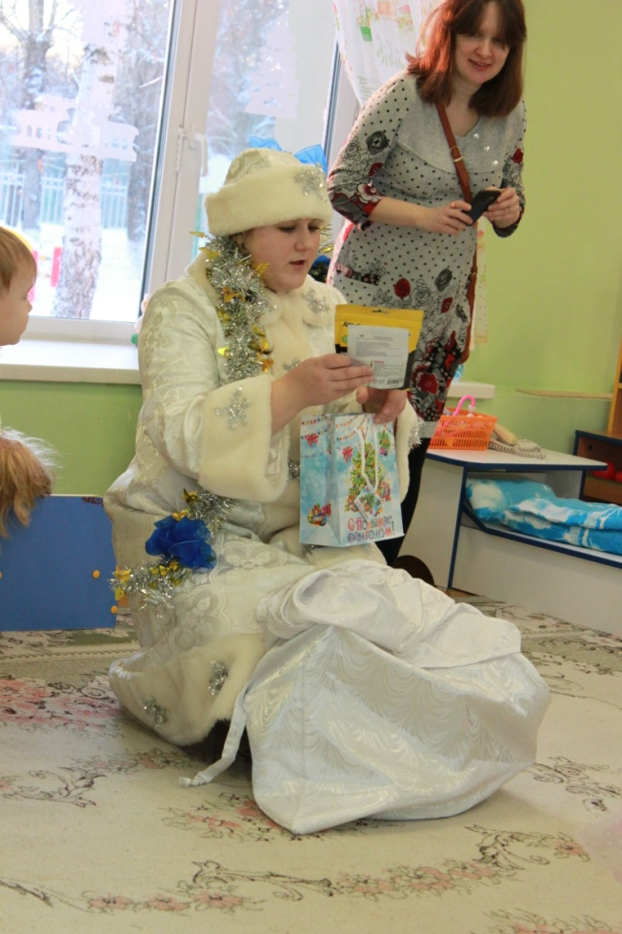
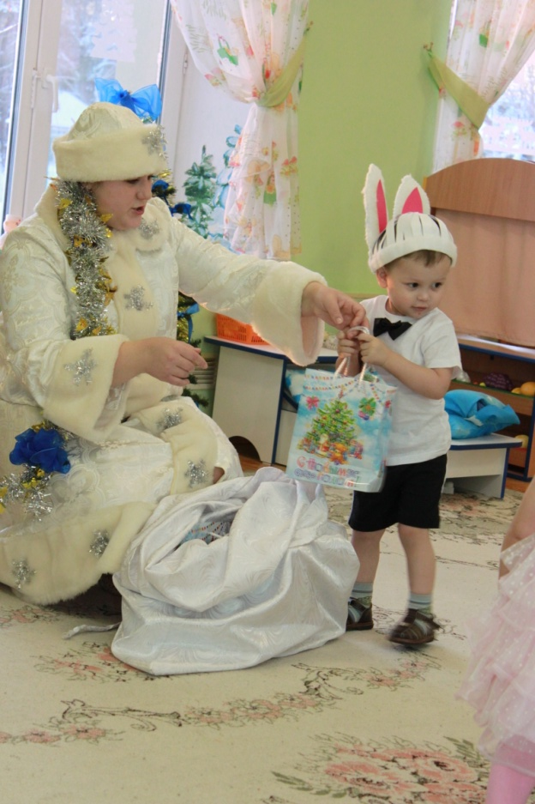
Сюрпризный момент подарки от Деда Мороза

Slide 14
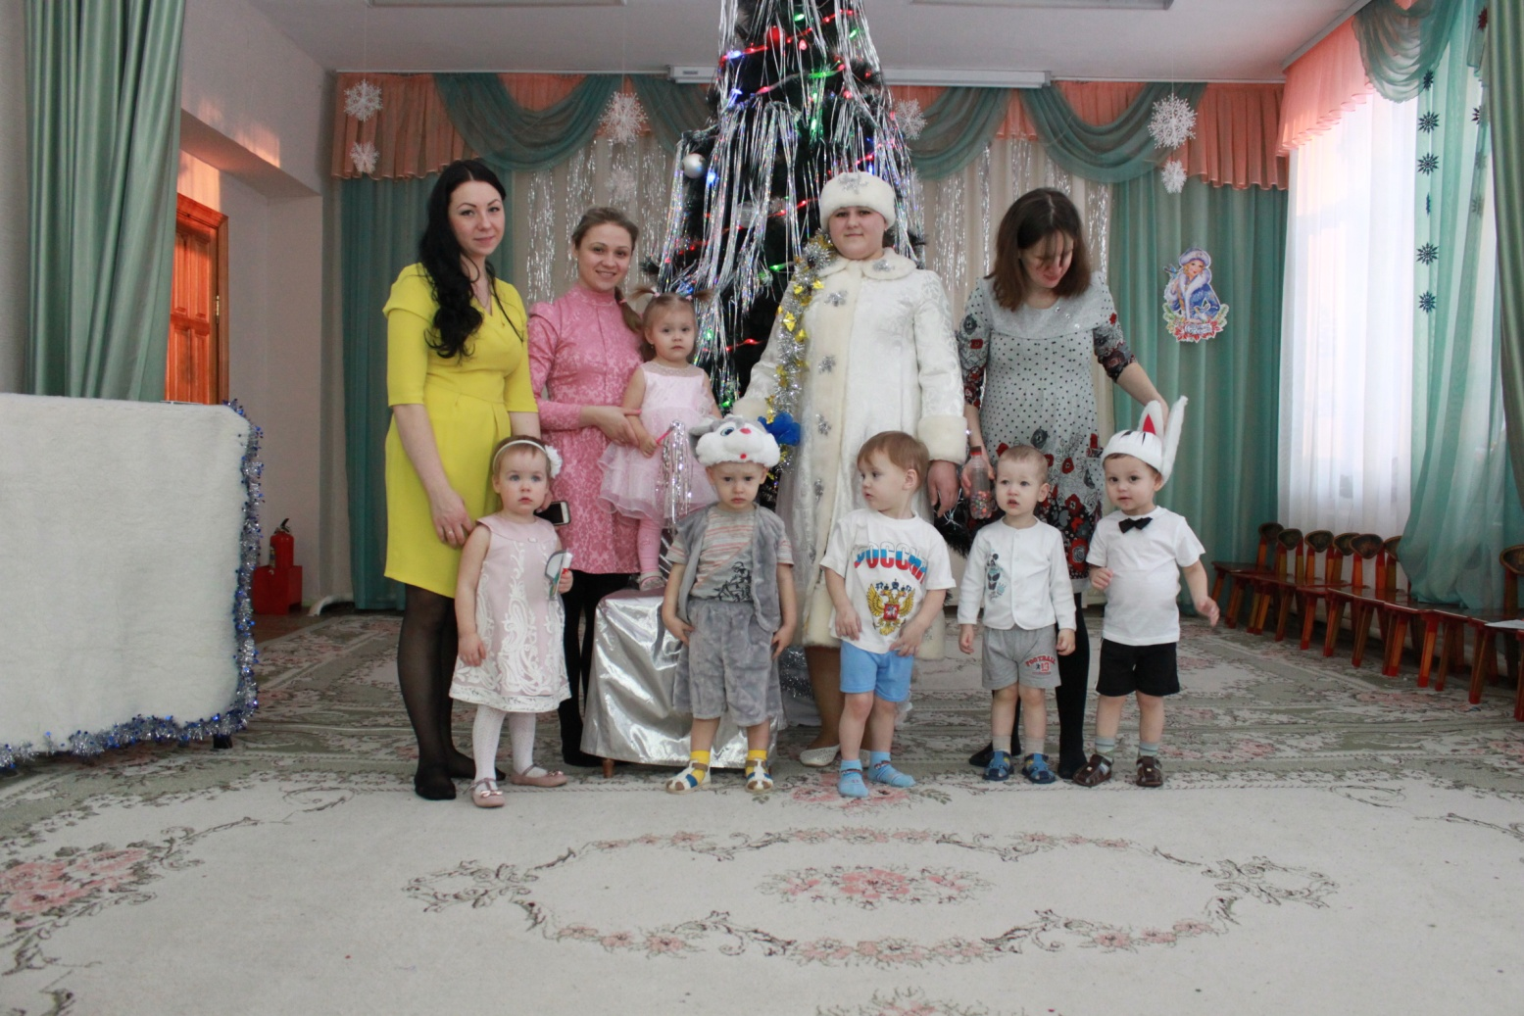
Первый праздник в детском саду!
Самые не забываемые эмоции.

Slide 15
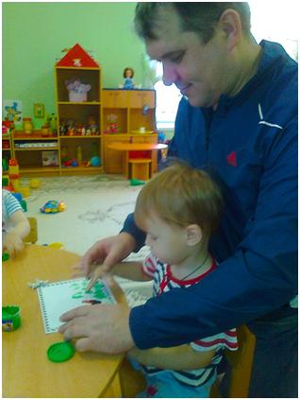
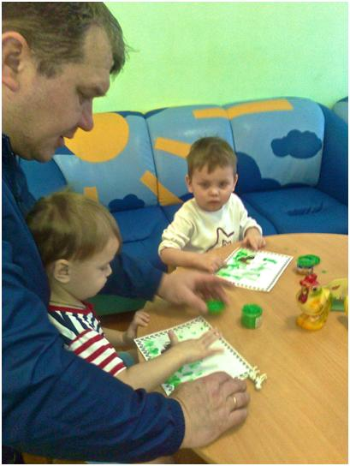
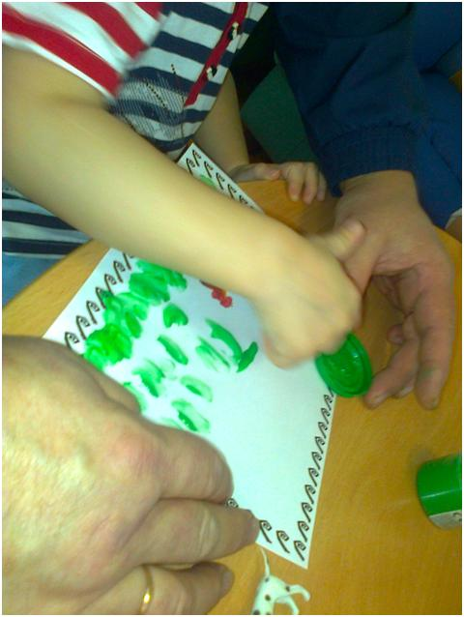
Рисуем пальчиковыми красками.
Травка и солнышко для петушка.

Slide 16
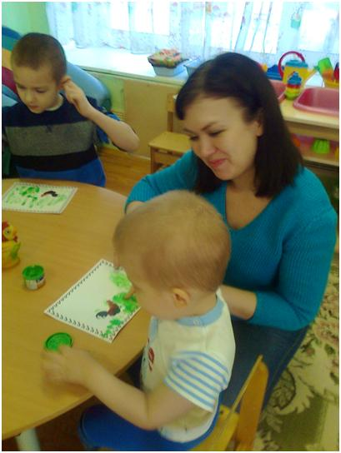
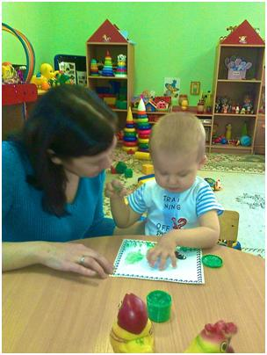

Slide 17
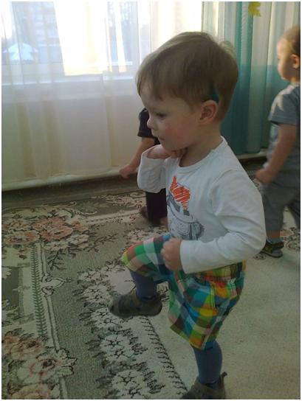
Ходьба.
Высоко поднимаем ноги как петушки

